Slide 1



DFT
8_{th}
吴超
通 信 工 程 学 院

Slide 2

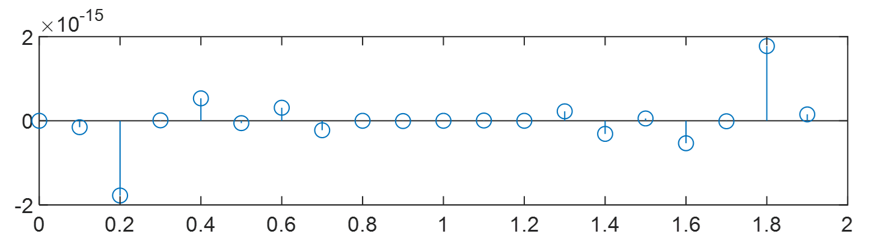
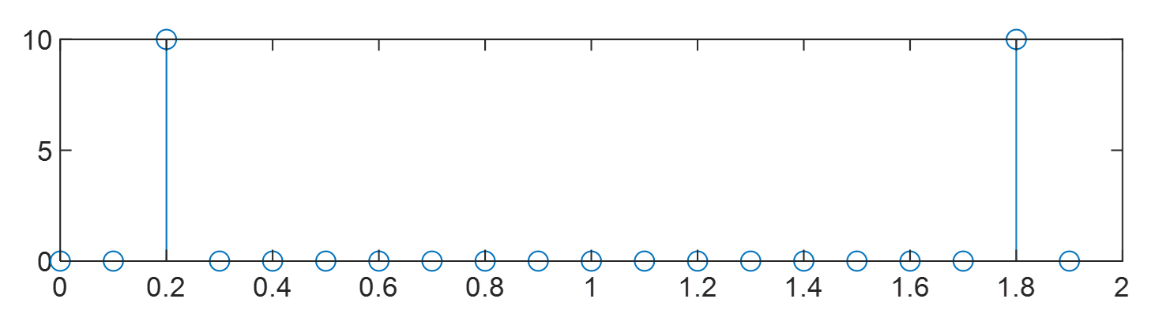
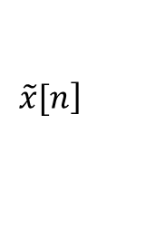
复习
DFS性质【对称性、周期卷积、周期卷积定理、Parseval定理】
例如若 为偶对称的实序列，则有
cos（pi/5n）
频域抽样（频域与时域关系）
时域抽样等于频域的周期延拓，频域抽样等于时域的周期延拓
时域序列为{1,2,3,4}频谱为X(exp(jw)), 至少频谱采样多少点可以恢复？
DFT定义与DFS的关系
$$\left.\tilde{x}[n\right]$$

Slide 3
DFS的基本性质
4.周期卷积定理
周期卷积定义：
周期卷积是两个等周期的周期序列的卷积运算。
周期卷积的结果仍为相同周期的周期序列。

Slide 4
例：周期N=3的序列 如图所示，试计算
2
1
1
k
0
1
2

Slide 5
DFS的基本性质
时域周期卷积定理：
频域周期卷积定理：
时域的周期卷积对应频域的乘积；
时域的乘积对应频域的周期卷积。

Slide 6
DFT的定义
DFS
DFT

Slide 7
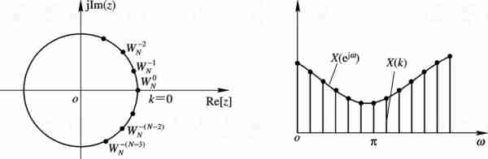
DFT与序列傅里叶变换、Z变换的关系

Slide 8
序列DTFT的性质
任何一个序列可以看成是共轭对称序列【e】和共轭反对称序列【o】和

Slide 9
3.3有限长序列的离散傅立叶变换（DFT）性质
线性、循环移位
共轭对称性质
圆周卷积（循环卷积）与线性卷积
线性相关与圆周相关

Slide 10
1. 线性
需将较短序列补零后，再按长序列的点数做DFT
2. 循环位移(Circular shift of a sequence)
循环位移定义为

Slide 11
序列的循环位移过程

Slide 12
DFT时域循环位移特性
时域的循环位移对应频域的相移

Slide 13
DFT循环位移特性
时域的循环位移对应频域的相移
时域的相移对应频域的循环位移

Slide 14
周期共轭对称(Periodic conjugate symmetry)定义为
周期共轭反对称(Periodic conjugate antisymmetry)定义为
当序列x[n]为实序列时，周期偶对称序列满足
当序列x[n]为实序列时，周期奇对称序列满足

Slide 15
对称特性
假设
当x[n]是实序列时

Slide 16
定义：
圆周共轭对称序列：
圆周共轭反对称序列：
则任意有限长序列：

Slide 17
对偶性质
序列 DFT

Slide 18
例：设x₁(n)和x₂(n)都是N点的实数序列，试用一次N点DFT运算来计算它们各自的DFT:

